Slide 1


Slide 2
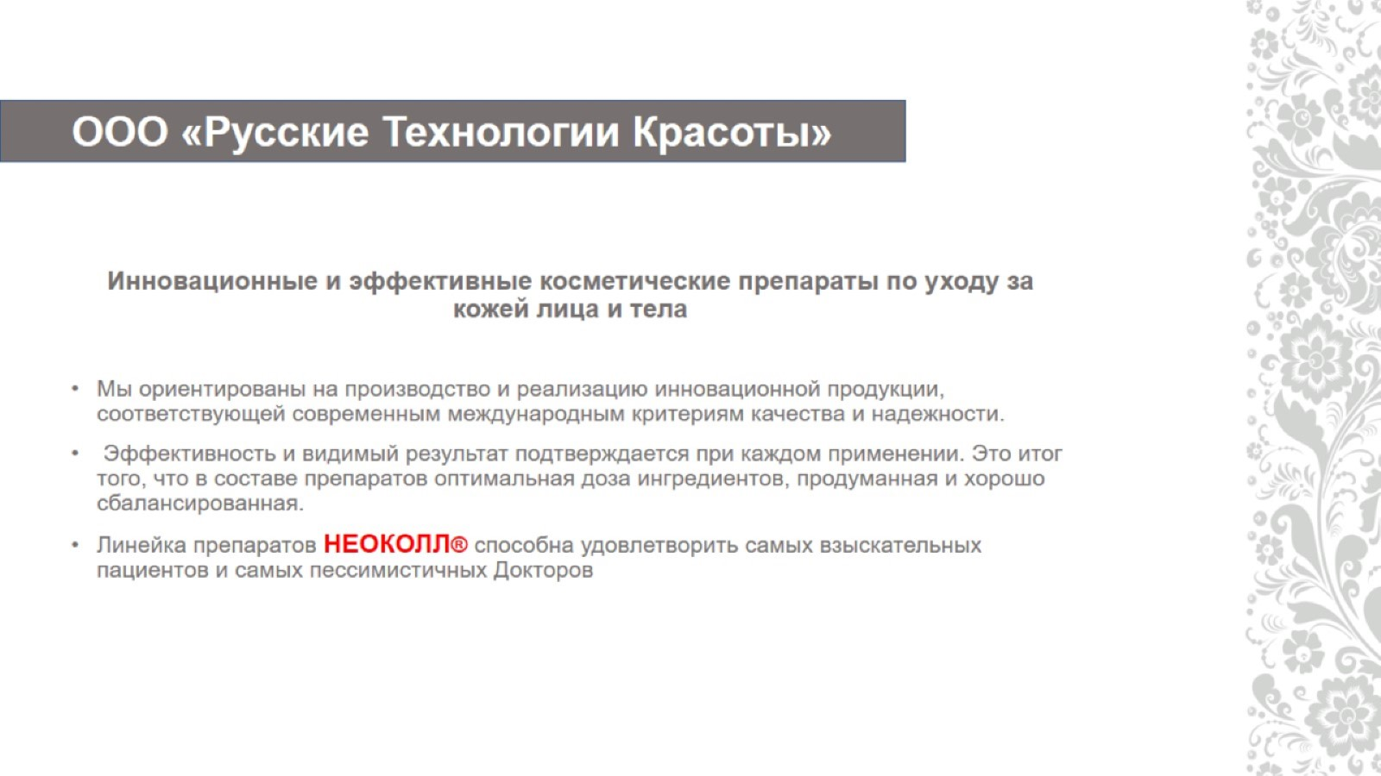

Slide 3


Slide 4
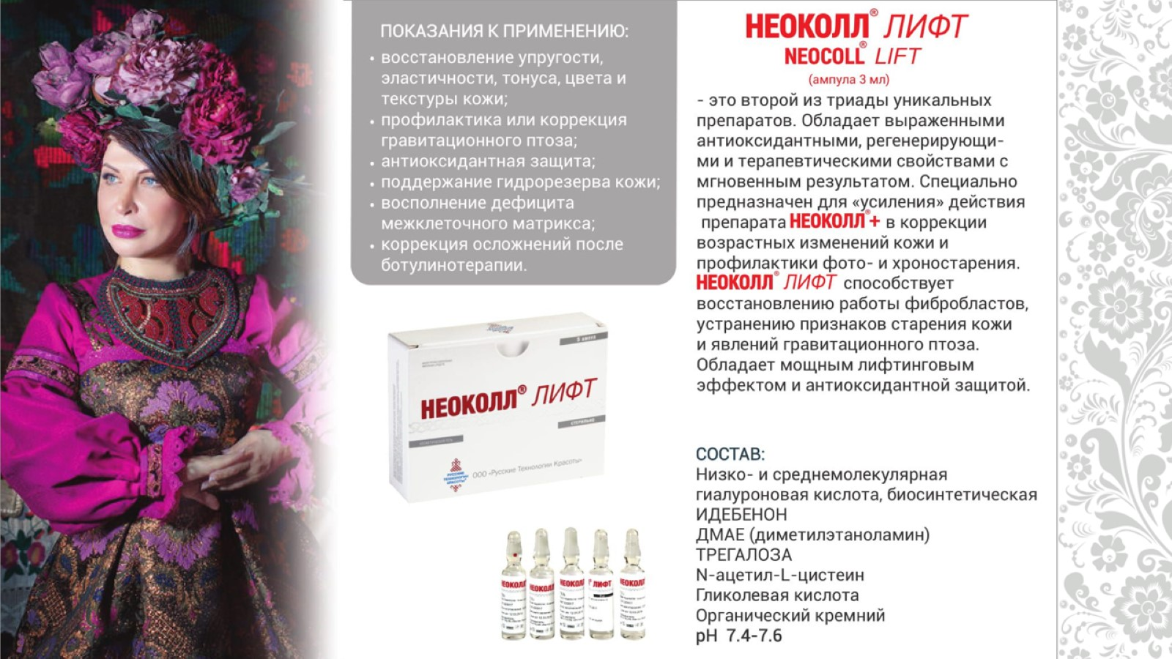

Slide 5


Slide 6


Slide 7


Slide 8
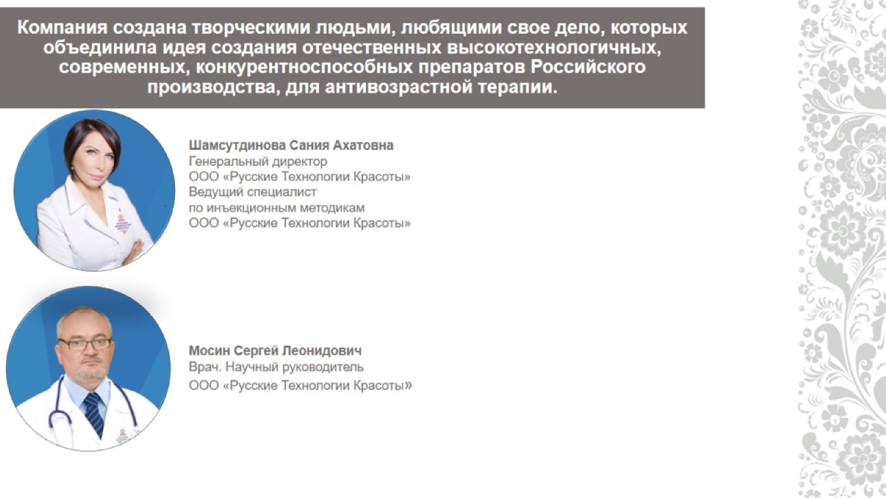
Компания создана творческими людьми, любящими свое дело, которых объединила идея создания отечественных высокотехнологичных, современных, конкурентноспособных препаратов Российского производства, для антивозрастной терапии.

Slide 9

ООО «Русские Технологии Красоты»

